Slide 1



CHÀO MỪNG CÁC EM ĐẾN VỚI TIẾT HỌC
TẬP ĐỌC LỚP 4

Slide 2


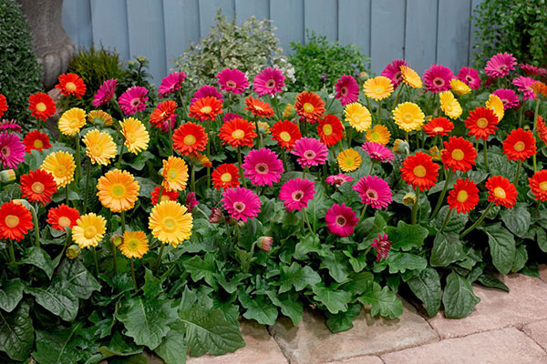


Slide 3


Đọc bài: “Chị em tôi”
3 học sinh phân vai
Câu chuyện khuyên chúng ta điều gì?

Slide 5

Đọc tên chủ điểm của tuần này?
TRÊN ĐÔI CÁNH ƯỚC MƠ
Tranh minh họa vẽ cảnh gì?
→ Ước mơ là quyền của con người,giúp cho con người hình dung ra tương lai và luôn có ý thức vươn lên trong cuộc sống.

Slide 6
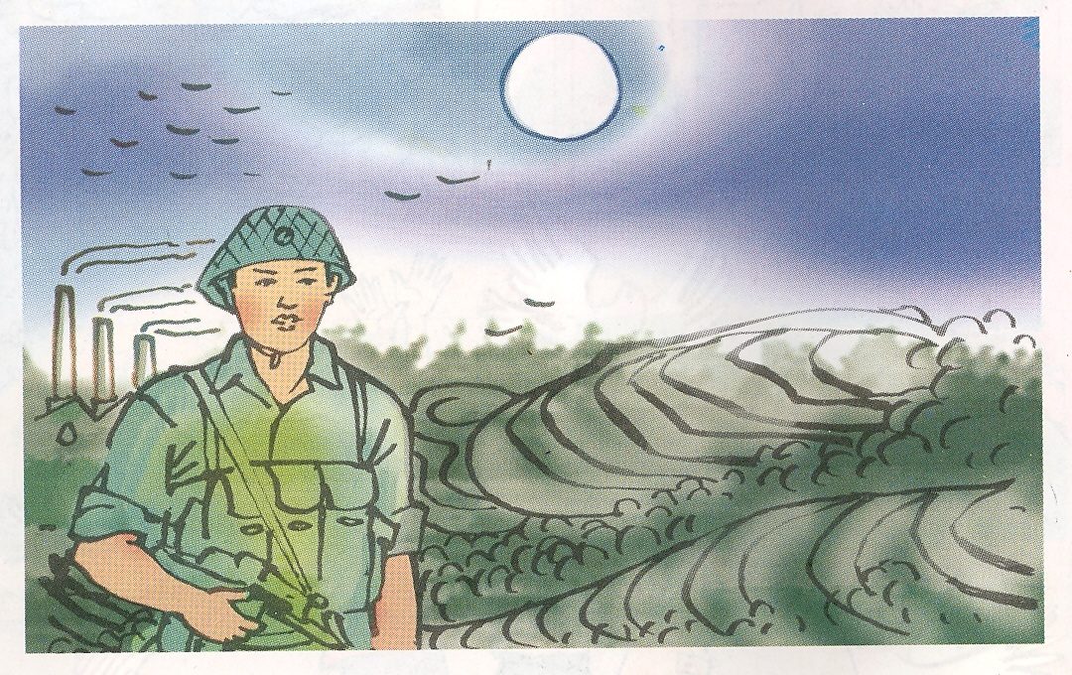
Bức tranh vẽ cảnh gì?

Slide 7

Tập đọc
Trung thu độc lập
Thép Mới

Slide 8
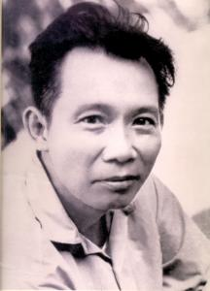
Thép Mới tên thật là Hà Văn Lộc, một nhà văn nổi tiếng của nước ta, ông chuyên viết về đề tài Chiến tranh Đông Dương và Chiến tranh Việt Nam. Một số bút danh khác của ông được biết đến là Phượng Kim, Hồng Châu.
Thép Mới (1925- 1991)

Slide 9

1
Rèn đọc đúng, đọc diễn cảm
MỤC TIÊU
2
Hiểu các từ khó và nội dung bài tập đọc
3
Học sinh biết yêu quý, tự hào về các chiến sĩ
Notes:
C

Slide 10



Slide 11
Bài tập đọc chia làm mấy đoạn?
Bài tập đọc chia làm 3 đoạn
Đoạn 1: Đêm nay ……đến của các em.
Đoạn 2: Anh nhìn trăng … đến vui tươi.
Đoạn 3: Trăng đêm nay … đến các em.

Slide 12
Luyện đọc
Từ
Câu
Trăng ngàn và gió núi bao la khiến lòng anh man mác nghĩ tới trung thu và nghĩ tới các em.
man mác
mươi mười lăm năm nữa
Anh mừng cho các em vui tết Trung thu độc lập đầu tiên và anh mong nước ngày mai đây, những tết Trung thu tươi đẹp hơn nữa sẽ đến với các em.

Slide 13
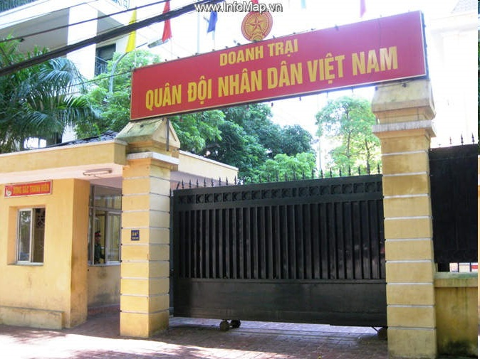
Quan sát tranh và cho biết Đây là đâu ?
Doanh trại: Nơi bộ đội đóng quân

Slide 14
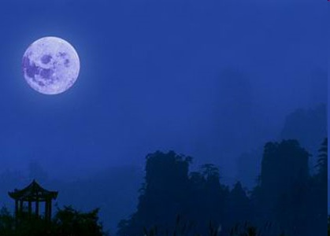
Trăng ngàn là gì ?
Trăng ngàn : Trăng chiếu trên vùng núi rừng

Slide 15
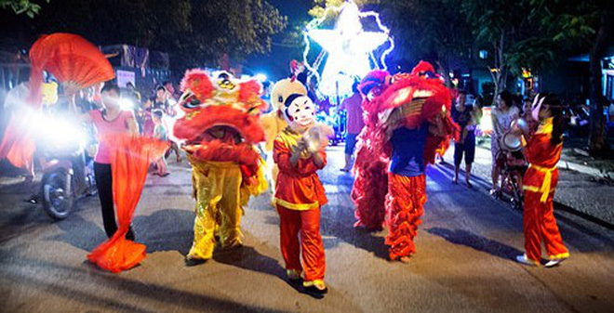
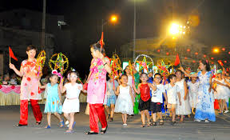
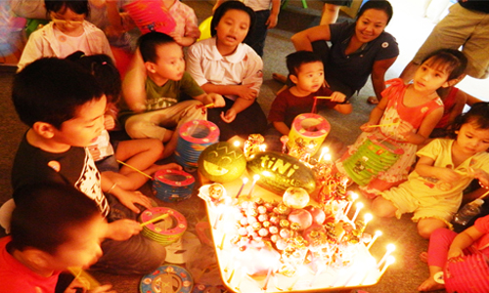

Đối với thiếu nhi ,Tết Trung thu có gì vui?
Múa hát
Rước đèn
Phá cỗ

Slide 16
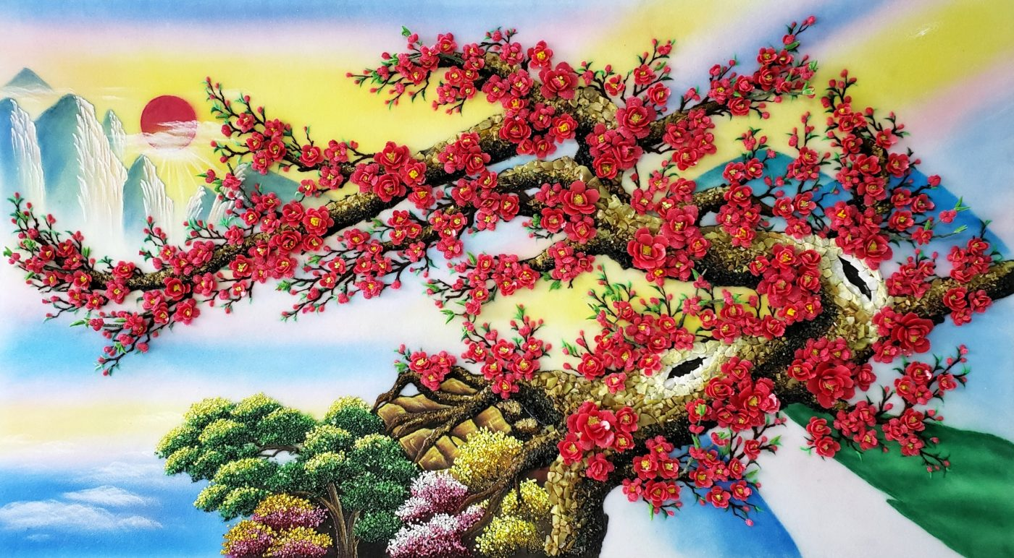

Slide 17

Anh chiến sĩ nghĩ tới trung thu và các em nhỏ vào thời điểm nào ?
Vào thời điểm anh đứng gác ở trại trong đêm trăng trung thu độc lập đầu tiên.
Tết trung thu độc lập diễn ra vào năm nào ?
Tết trung thu năm 1945, sau ngày nước ta giành được độc lập

Slide 18
Đọc thầm đoạn 1 trả lời câu hỏi ?
Câu 1: Trăng Trung thu độc lập có gì đẹp?

Slide 19
Trăng Trung thu độc lập có vẻ đẹp của núi sông tự do, độc lập : - Trăng ngàn và gió núi bao la.
- Trăng đêm nay soi xuống nước Việt Nam độc lập yêu quý của các em.
- Trăng sáng mùa thu vằng vặc chiếu khắp thành phố, làng mạc, núi rừng.

Slide 20

Con hiểu : Trăng sáng vằng vặc là gì ?
Trăng sáng vằng vặc : Trăng tròn và rất sáng, soi rõ mọi cảnh vật.

Slide 21

Đoạn 1 cho chúng ta biết điều gì ?
- Trăng ngàn gió núi bao la.
Ý đoạn 1: Cảnh đẹp trong đêm trăng trung thu độc lập đầu tiên.
- Trăng soi xuống nước Việt Nam độc lập.
- Trăng sáng mùa thu vằng vặc chiếu khắp đất nước.

Slide 22
Câu 2: Anh chiến sĩ tưởng tượng đất nước trong những đêm trăng tương lai ra sao ?
- Dòng thác nước đổ xuống làm chạy máy phát điện
Dưới ánh trăng
- Giữa biển rộng cờ đỏ sao vàng phất phới, bay trên những con tàu lớn
- Ống khói nhà máy chi chít, cao thẳm
- Đồng lúa bát ngát, vàng thơm.
- Nông trường to lớn vui tươi.

Slide 23
Câu 2: Vẻ đẹp đó có gì khác so với đêm trung thu độc lập?
Đó là vẻ đẹp của đất nước đã hiện đại, giàu có
hơn rất nhiều so với những ngày độc lập đầu
tiên.

Slide 24
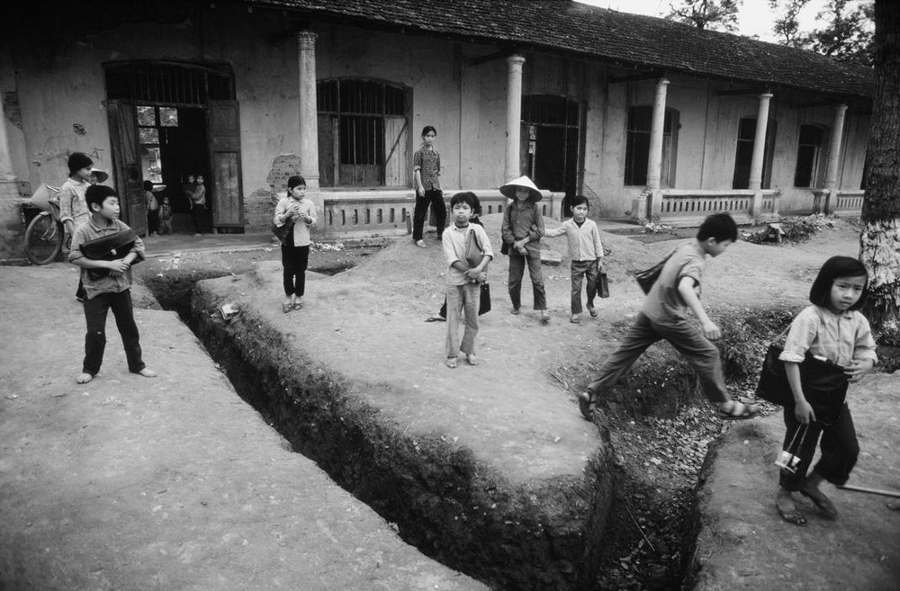
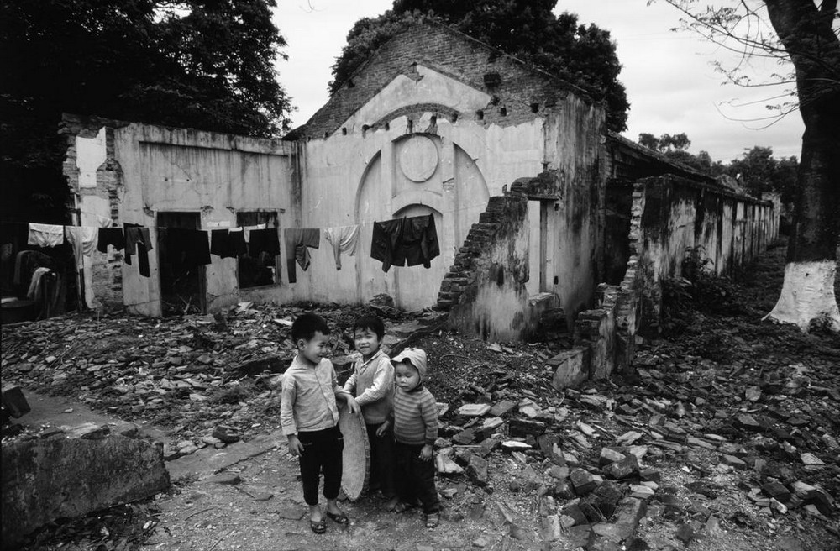
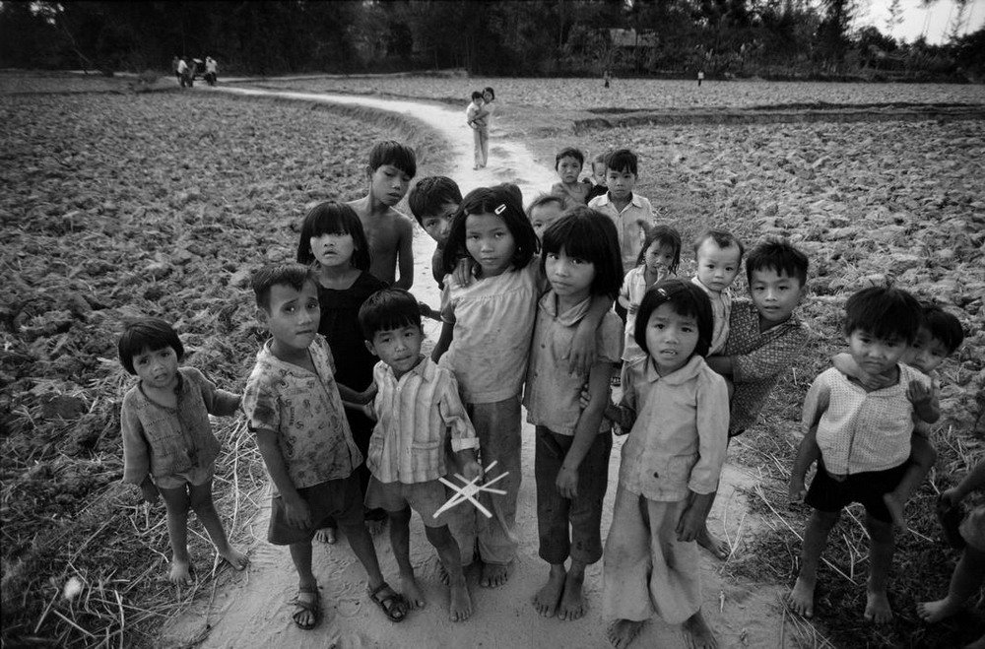
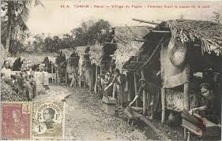
ĐẤT NƯỚC TA NĂM 1945

Slide 25
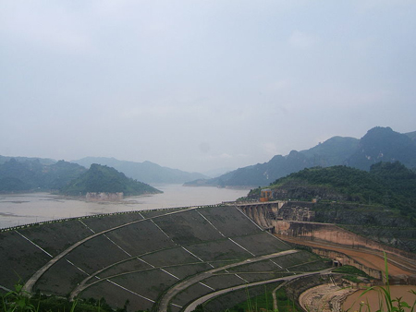
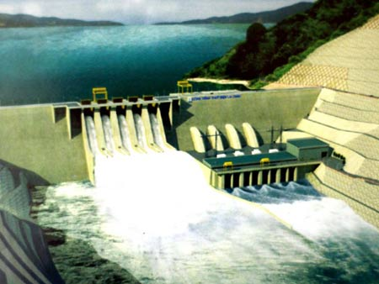
ĐẤT NƯỚC TRONG TƯỞNG TƯỢNG CỦA ANH CHIẾN SĨ
Dòng thác nước đổ …
Nhà máy thủy điện
Dưới ánh trăng, dòng thác nước đổ xuống làm chạy
máy phát điện

Slide 26
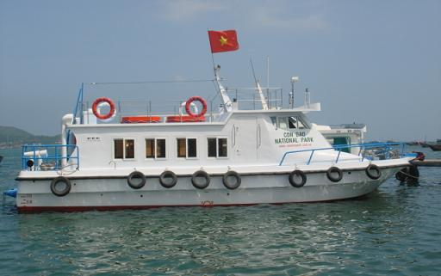
ĐẤT NƯỚC TRONG TƯỞNG TƯỢNG CỦA ANH CHIẾN SĨ
Cờ đỏ sao vàng bay phấp phới trên những con tàu lớn

Slide 27
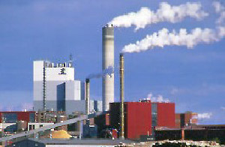
ĐẤT NƯỚC TRONG TƯỞNG TƯỢNG CỦA ANH CHIẾN SĨ
Trăng soi sáng những ống khói nhà máy chi chít, cao thẳm

Slide 28
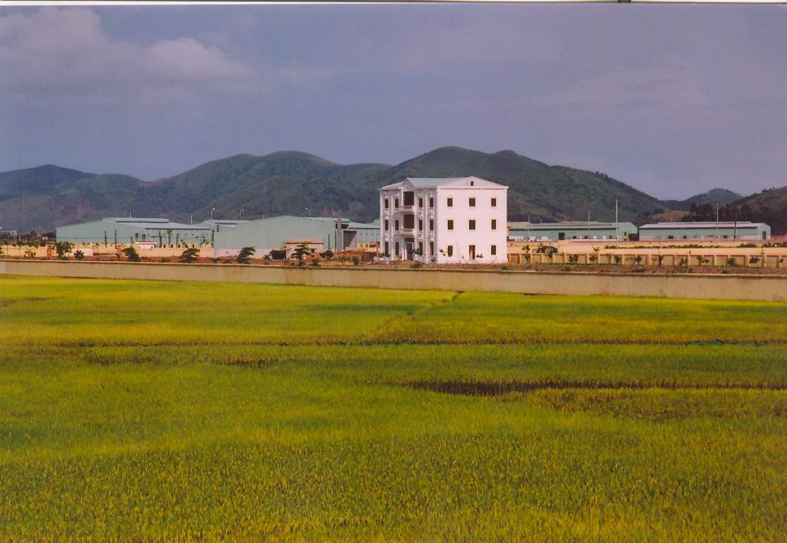
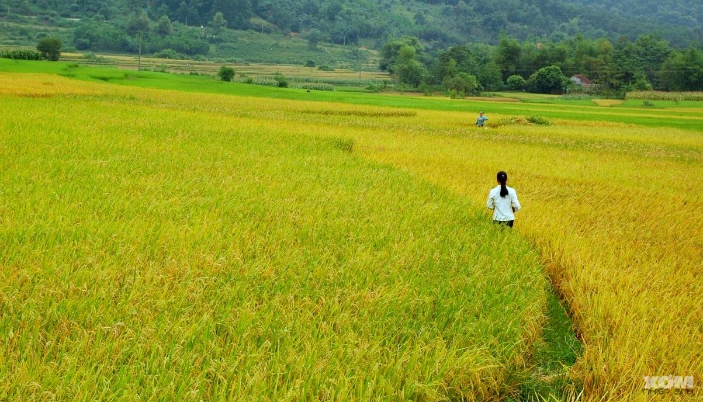
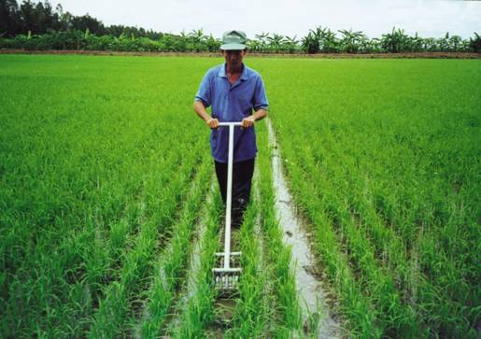
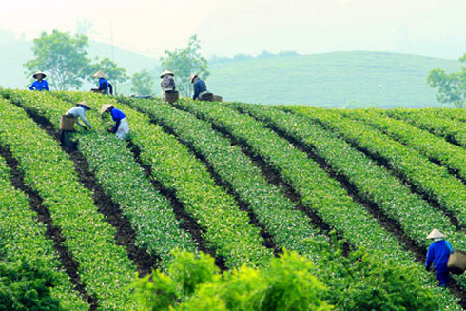
ĐẤT NƯỚC TRONG TƯỞNG TƯỢNG CỦA ANH CHIẾN SĨ
Đồng lúa bát ngát ...

Slide 29
Đoạn 2: cho chúng ta biết điều gì ?
- Dòng thác nước đổ xuống làm chạy máy phát điện
Ý đoạn 2: Ước mơ của anh chiến sĩ về tương lai tươi đẹp của đất nước.
- Giữa biển rộng cờ đỏ sao vàng phất phới, bay trên những con tàu lớn
Dưới ánh trăng:
- Ống khói nhà máy chi chít, cao thẳm
- Đồng lúa bát ngát, vàng thơm.
- Nông trường to lớn vui tươi.

Slide 30
Câu 3 : Cuộc sống hiện nay có những gì giống với mong ước của anh chiến sĩ năm xưa ?
Những ước mơ của anh chiến sĩ năm xưa đã trở thành hiện thực: Nhà máy thủy điện, những con tàu lớn, mùa màng bội thu và mọi người được sống ấm no, hạnh phúc.

Slide 31
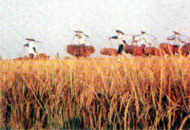

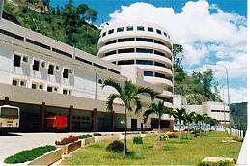
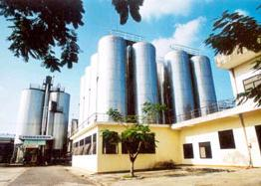
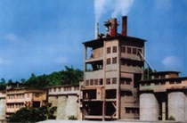
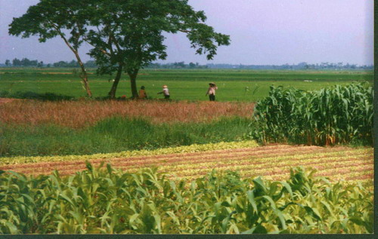

MÌNH CÙNG THAM QUAN ĐẤT NƯỚC MÌNH HÔM NAY!
Thủy điện Y-A-LY
Nhà máy thép
Được mùa
Ruộng đồng bát ngát
Nhà máy xi măng Quốc Phòng

Slide 32
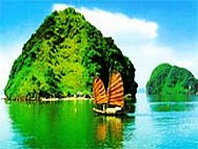
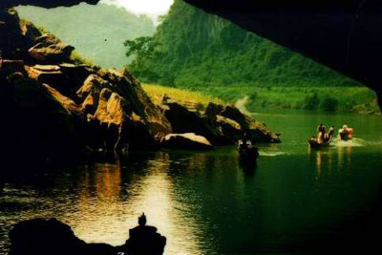
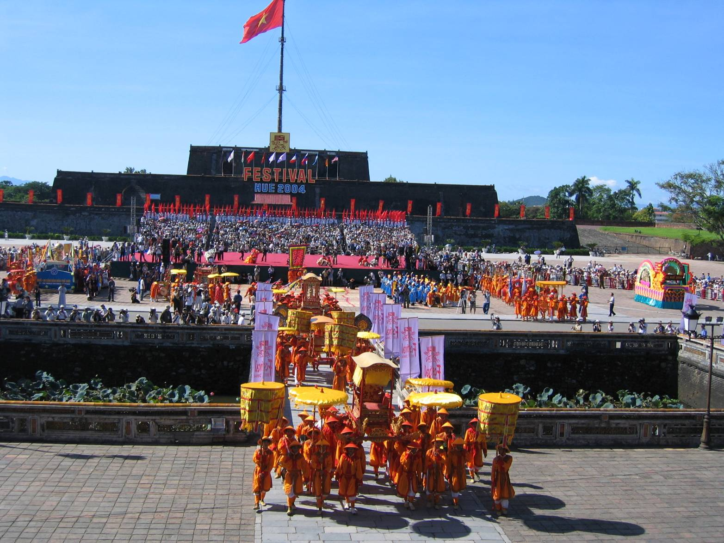
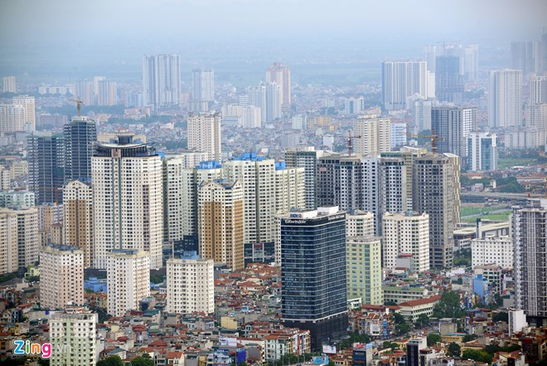
MÌNH CÙNG THAM QUAN ĐẤT NƯỚC MÌNH HÔM NAY!
Động Phong nha
Hạ Long Di sản Thiên nhiên Thế Giới
CỐ ĐÔ HUẾ

Slide 33
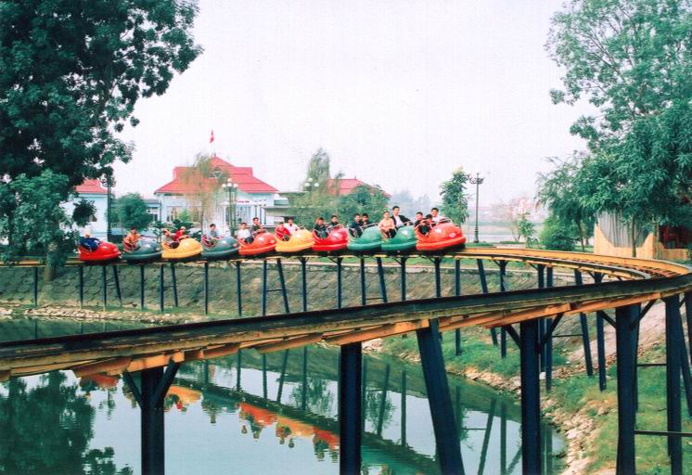
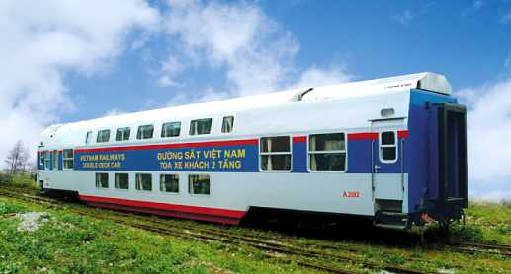
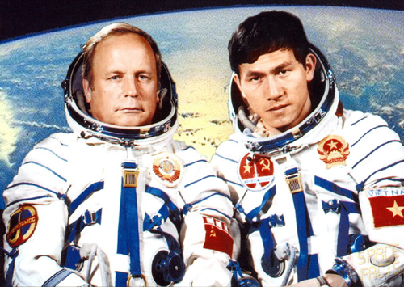
Trẻ em và người lớn được vui chơi

Slide 34
Câu 4 : Em mơ ước đất nước ta mai sau sẽ phát triển như thế nào ?
Đất nước ta sẽ phát triển hơn nữa để sánh vai với các cường quốc năm châu; luôn luôn được sống trong hòa bình, hạnh phúc,…

Slide 35
Đoạn 3 : cho chúng ta biết điều gì ?
Niềm tin vào tương lai
tươi đẹp sẽ đến với trẻ em
và đất nước.

Slide 36
ý 1: Cảnh đẹp trong đêm trung thu độc lập đầu tiên. Mơ ước của anh chiến sĩ về tương lai tươi đẹp của các em.
Ý 2: Ước mơ của anh chiến sĩ về cuộc sống tươi đẹp trong tương lai.
ý 3: Niềm tin vào tương lai tươi đẹp sẽ đến với trẻ em và đất nước.

Slide 37
Nội dung bài là gì?
Nội dung : Tình yêu thương các em nhỏ của anh chiến sĩ, mơ ước của anh về tương lai của các em trong đêm trung thu độc lập đầu tiên của đất nước.

Slide 38
LUYỆN ĐỌC DIỄN CẢM

Slide 39
Nêu giọng đọc toàn bài?
Giọng đọc nhẹ nhàng, thể hiện niềm tự hào, ước mơ của anh chiến sĩ về tương lai tươi đẹp của đất nước, của thiếu nhi.
Đoạn 1, 2: Giọng đọc ngân dài, chậm rãi.
Đoạn 3: Giọng đọc nhanh và vui

Slide 40
Trung thu độc lập
Anh nhìn trăng và nghĩ tới ngày mai…
Ngày mai, các em có quyền mơ tưởng một cuộc sống tươi đẹp vô cùng. Mươi mười lăm năm nữa thôi, các em sẽ thấy cũng dưới ánh trăng này, dòng thác nước đổ xuống làm chạy máy phát điện ; ở giữa biển rộng, cờ đỏ sao vàng phấp phới bay trên những con tàu lớn . Trăng của các em sẽ soi sáng những ống khói nhà máy chi chít, cao thẳm, rải trên đồng lúa bát ngát vàng thơm, cùng với nông trường to lớn, vui tươi.

Slide 41
Học tập, rèn luyện để trở thành những công dân có ích
VẬN DỤNG

